Slide 1


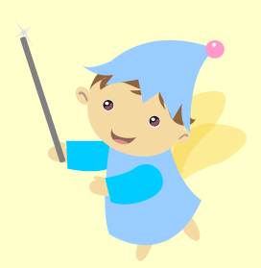

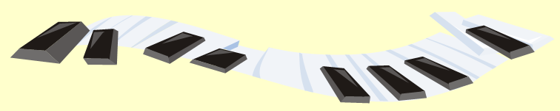
三下第 3 課
教學簡報
我喜愛的兒歌

Slide 2
學習重點
比較兒歌的音樂元素
學唱《多啦A夢》
為《多啦A夢》創作節奏頻現句

Slide 3

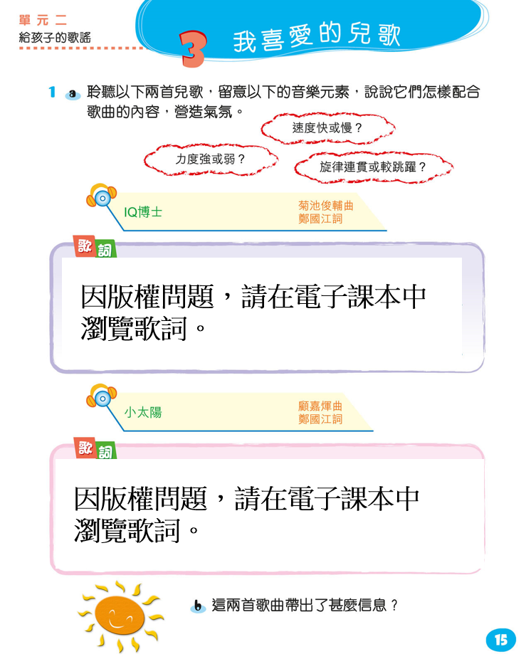
第3課頁15
請打開課本頁15。

Slide 4
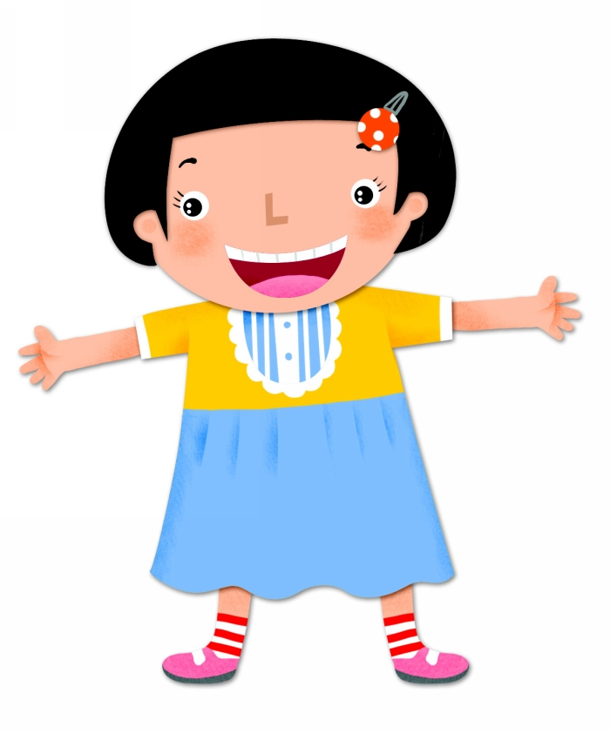
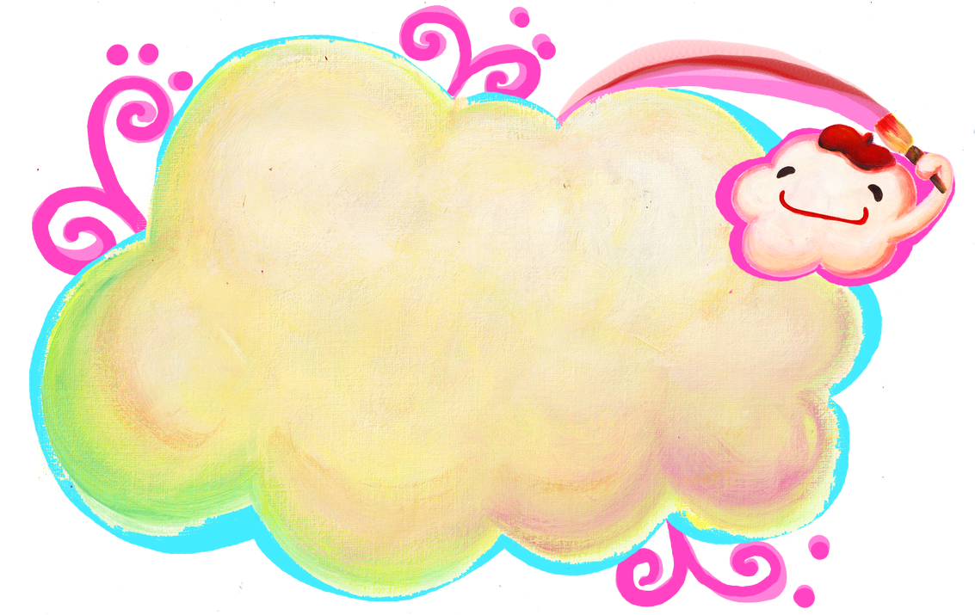

兒歌的音樂元素
你認識《IQ博士》這套卡通片嗎？
《IQ博士》講述一名天才科學家夢想做出像真人一樣的機械人，結果發明了活潑、頑皮的小雲，從此他們身邊不斷發生荒誕惹笑的事情。
這套卡通片的主題曲也是叫《IQ博士》，我們一齊來聽聽。
IQ博士
菊池俊輔曲
鄭國江詞

Slide 5
兒歌的音樂元素
聆聽歌曲《小太陽》，它的內容是甚麼？
《小太陽》描述小孩子對太陽的各種聯想，以及太陽帶給人温暖、正面的感覺。
小太陽
顧家煇曲
鄭國江詞

Slide 6
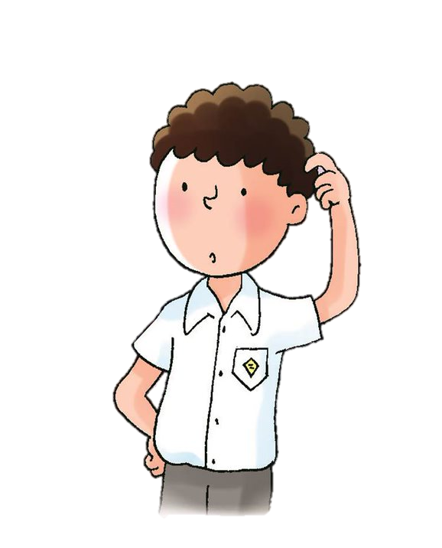
兒歌的音樂元素
再次聆聽兩首兒歌，留意其音樂元素，説説它們怎樣配合歌曲的內容，營造氣氛。
速度快或慢？
IQ博士
菊池俊輔曲
鄭國江詞
旋律連貫或較跳躍？
力度強或弱？
小太陽
顧家煇曲
鄭國江詞

Slide 7
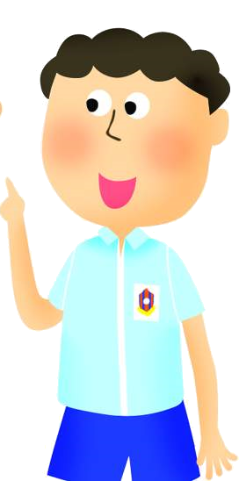
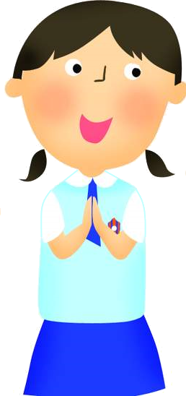
兒歌的音樂元素
再次聆聽兩首兒歌，留意其音樂元素，説説它們怎樣配合歌曲的內容，營造氣氛。
《IQ博士》的速度較快，力度較強，旋律較跳躍，表現了活潑和歡樂的氣氛。
這種氣氛就像在形容小雲和小吉日常輕鬆愉快的生活。
IQ博士
菊池俊輔曲
鄭國江詞

Slide 8
兒歌的音樂元素
再次聆聽兩首兒歌，留意其音樂元素，説説它們怎樣配合歌曲的內容，營造氣氛。
《小太陽》的速度較慢，力度較弱，旋律較連貫。
這些元素有助表達抒情和平靜的氣氛，也配合歌詞所描寫太陽給小孩子的温暖感覺，以及表達小孩子對太陽的敬愛。
小太陽
顧家煇曲
鄭國江詞

Slide 9
兒歌的音樂元素
這兩首歌曲帶出了甚麼信息？
《IQ博士》描寫小孩子天真無邪，活潑開朗的一面。
《小太陽》則藉着太陽描寫樂觀、正面的人生態度。
IQ博士
菊池俊輔曲
鄭國江詞
小太陽
顧家煇曲
鄭國江詞

Slide 10
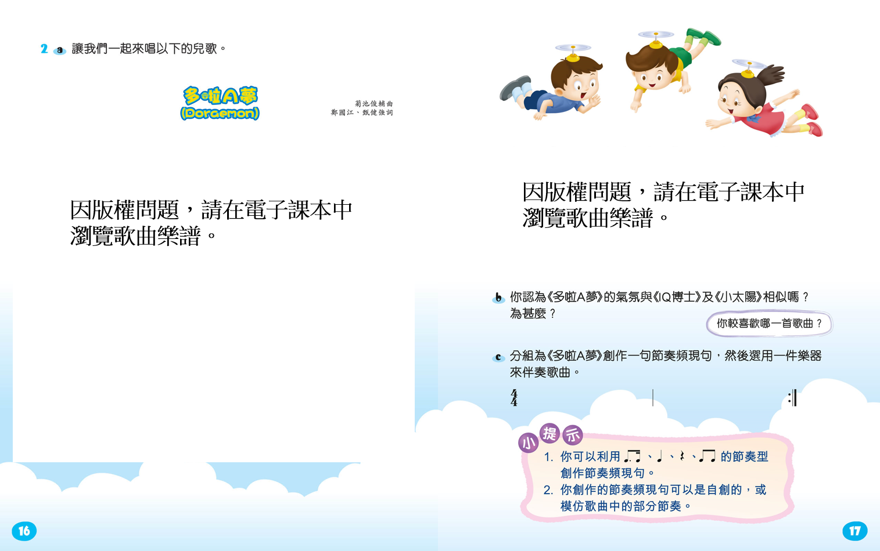
第3課頁16至17
請打開課本頁16至17。

Slide 11

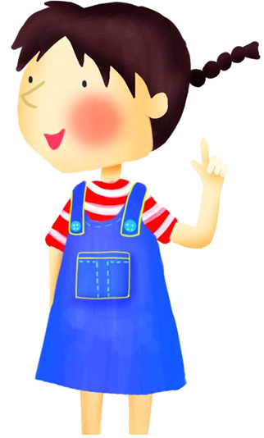
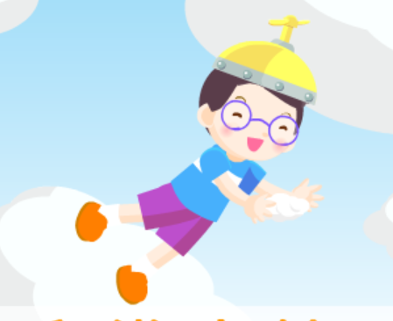
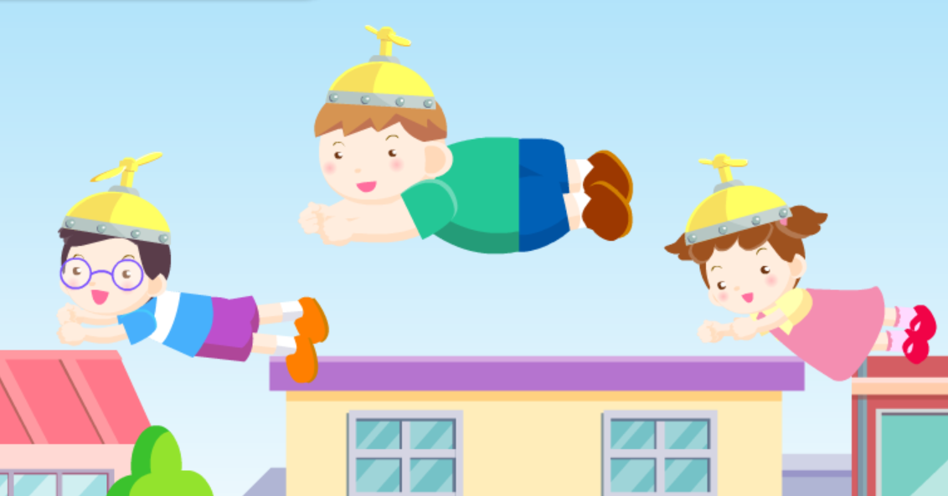
學唱《多啦A夢》
你還記得以下節奏型的節奏口訣嗎？
是 ti–ri
這種節奏有甚麼特色？
前面的音長，後面的音短。
這種節奏給你甚麼感覺？
跳躍的感覺。

Slide 12





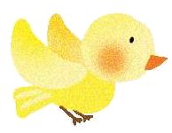



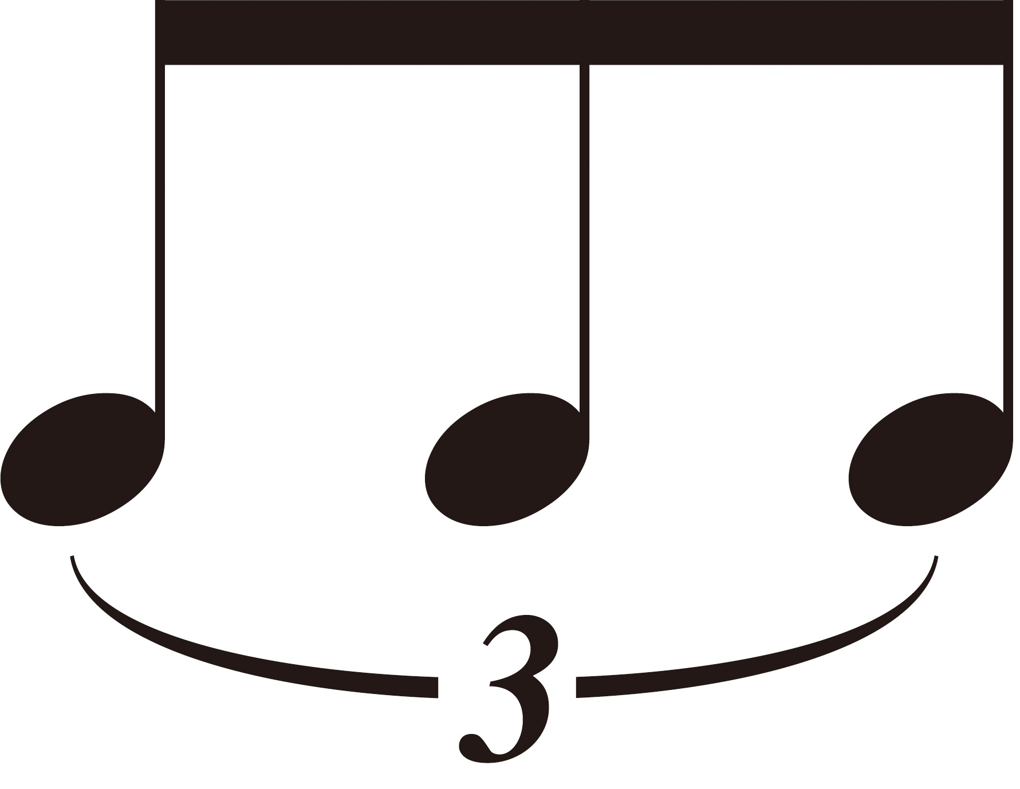
學唱《多啦A夢》
嘗試拍出以下節奏句。
《多啦A夢》的樂譜中每一行也有ti–ri這個節奏型，要多加留意呢！
以下的小節也較為複雜，也要多加注意。
第四及第五小節
第十一小節

Slide 13
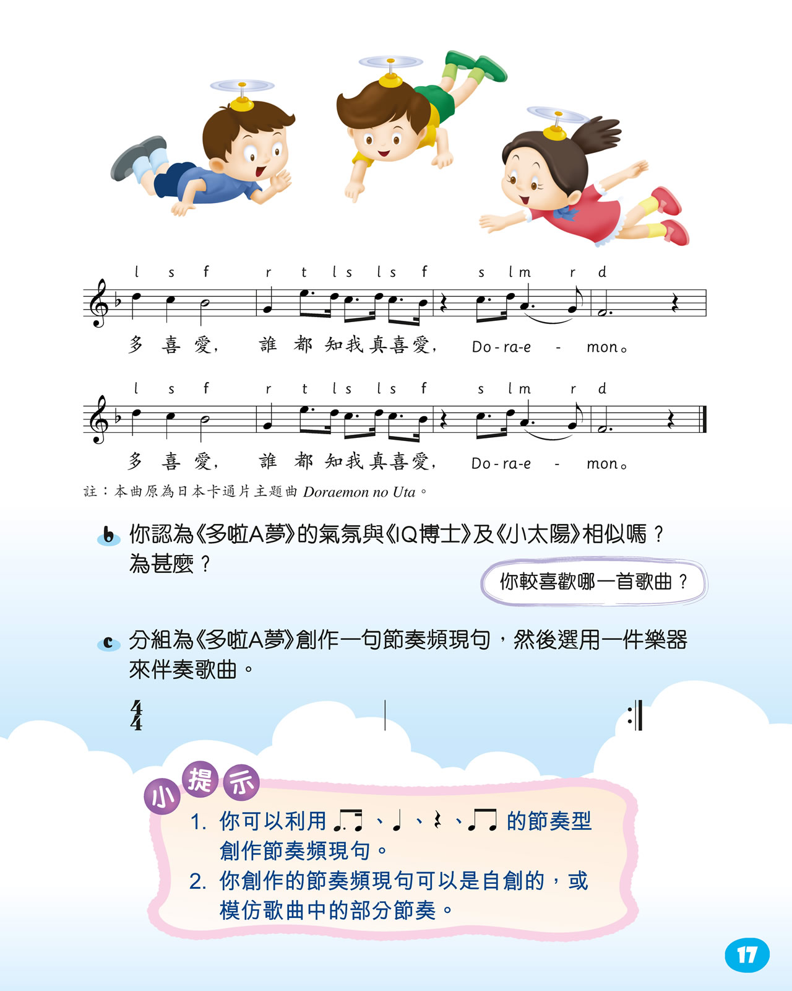
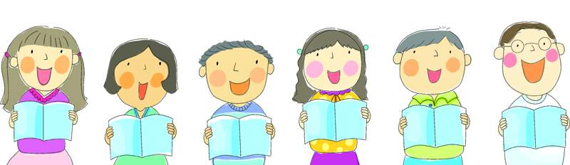
學唱《多啦A夢》
因版權問題，請在電子課本中開啟歌曲。
可開啟電子課本，播放歌曲的範唱，同學跟着學唱全曲；也可開啟電子課本中的「卡拉OK」，大家一起跟着唱歌，增添趣味。
樂曲介紹

Slide 14
兒歌的氣氛
你認為《多啦A夢》的氣氛與《IQ博士》及《小太陽》相似嗎？為甚麼？
我認為《多啦A夢》 與《IQ博士》相似，因為兩首歌曲的氣氛較輕鬆和愉快。
但與《小太陽》不相似，因為《小太陽》的氣氛較柔和、抒情。
這三首兒歌中，你最喜歡哪一首？

Slide 15
創作節奏頻現句
二人一組為《多啦A夢》創作一句節奏頻現句，然後選用一件樂器來伴奏歌曲。
你們可以一人唱歌，一人選擇一種敲擊樂器奏出節奏頻現句作伴奏，聽聽效果怎樣。若不滿意，可以作出修改。

Slide 16
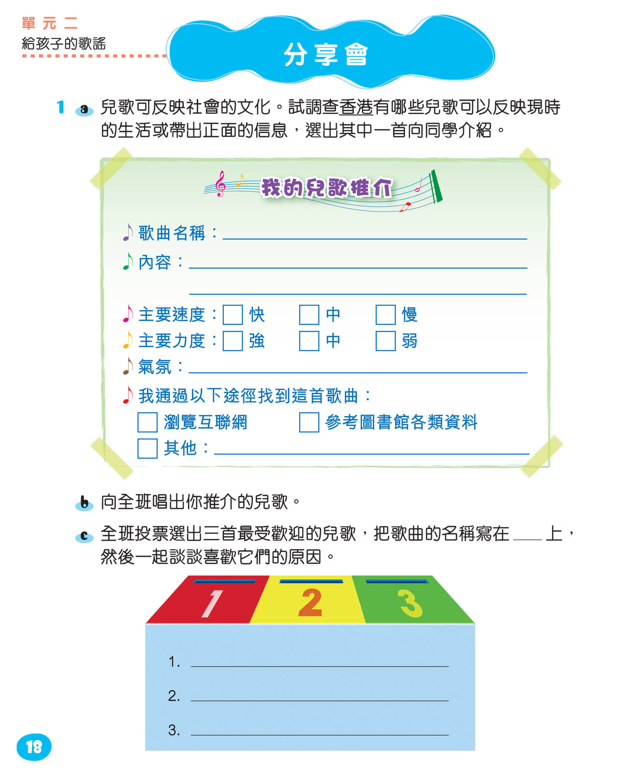
第3課頁18
請打開課本頁18。

Slide 17

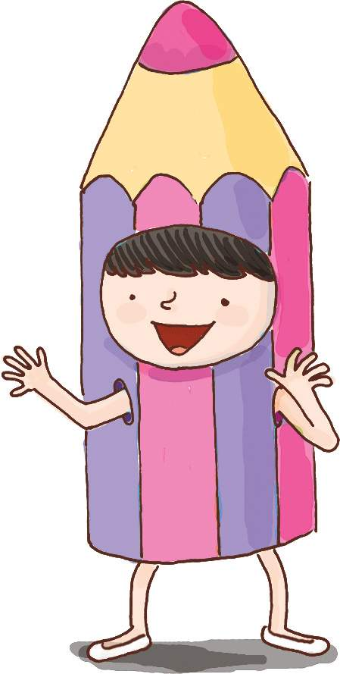
分享會
有哪些兒歌可以反映現時的生活或帶出正面的息？試選其中一首向同學介紹。
選擇兒歌時留意以下事項：
該兒歌必須為香港的兒歌；
該兒歌必須反映現時的生活或帶出正面的信息；
不可重用本課已有的歌曲；
你可以從互聯網、圖書館和兒童電視節目等途徑找尋有關資料。

Slide 18
分享會
全班投票選出三首最受歡迎的兒歌，然後談談喜歡它們的原因。

Slide 19
評估及自學資源
完成聆聽工作紙「兒歌大比併」，以比較兒歌的速度、力度、旋律和氣氛。
評估資源
完成Kahoot!活動，總結單元二音樂知識。
自學資源
欣賞另一首兒歌。
完

Slide 20

© 培生教育出版亞洲有限公司

Slide 21

《多啦A夢》
《多啦A夢》是兩位合用筆名「藤子不二雄」的日本漫畫家於七十年代創作的漫畫，最初在雜誌上連載，後來大受歡迎，更被改編成動畫，成為家傳戶曉的卡通片。
《多啦A夢》的故事講述機械貓多啦A夢從未來來到小學生大雄的家，並以各種先進的發明品幫助大雄解決生活上的大小困難，更與大雄建立出深厚的友誼。
課本中的歌曲是《多啦A夢》卡通片首播時的主題曲，歌詞原是日文，卡通片在香港播出時翻譯為粵語。
返回

